Slide 1
Integrazione slides prof. Laura Castellucci
29 aprile 2015

Slide 2
La Politica economica europea come emerge dai dati di bilancio – prossime due slides
1. entrate aggregate (2013,2014)
2. spese 2014-2020 per grosse tipologie (al primo posto: crescita smart e inclusiva; al secondo: sostenibilità della crescita e risorse naturali)
Dati da fonti ufficiali EU

Slide 3
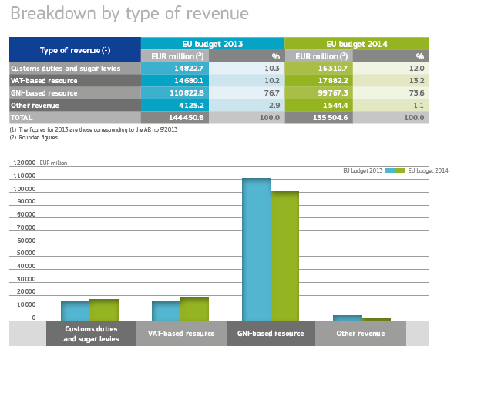

Slide 4
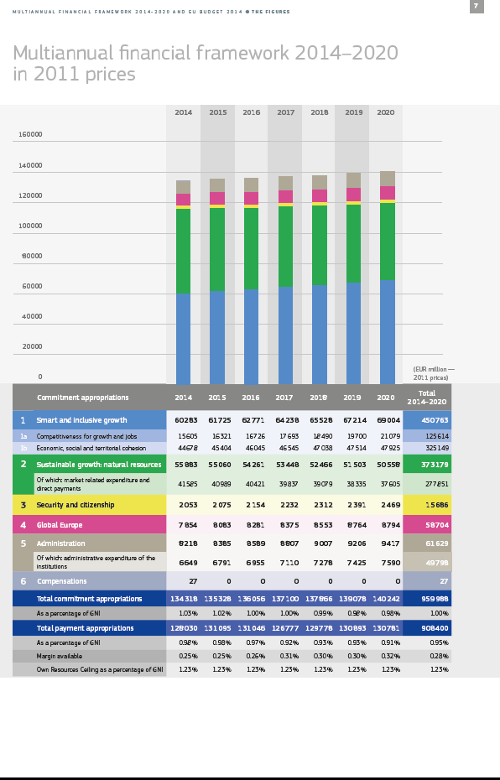

Slide 5
Cosa rimpiazzerà l’accordo internazionale noto come il Protocollo di Kyoto?
Il Protocollo di Kyoto ha rappresentato e rappresenta lo strumento di attuazione per la riduzione delle emissioni di gas serra (CO2 equivalente) per evitare che la concentrazione superi il livello corrispondente ad un incremento della temperatura superiore a 2 gradi .
Nel 2020 cesserà completamente e perciò gli stati (chiamati parties) firmatari si ritroveranno a Parigi a dicembre per stilare un nuovo accordo. C’è molta attesa per tale riunione, COP 21 ovvero Conference of Parties n. 21- UNFCCC 1992.
Sintesi della Commissione europea:

Slide 6
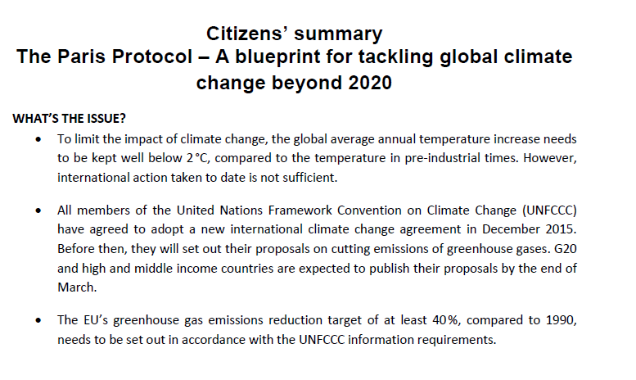
Paris Protocol, COM (2015) 81 final

Slide 7
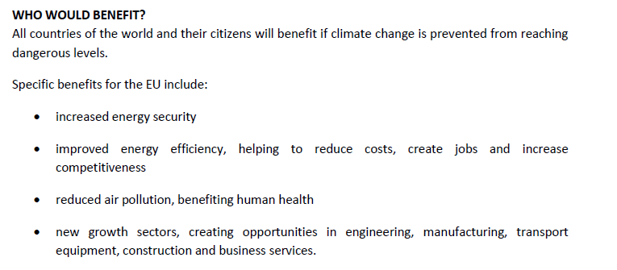

Slide 8


